Slide 1
百度平台化

Slide 2
目录
1
为什么要平台化
2
好平台的特点
3
如何实践平台化

Slide 3
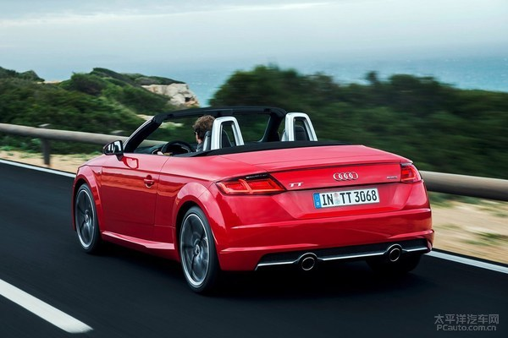
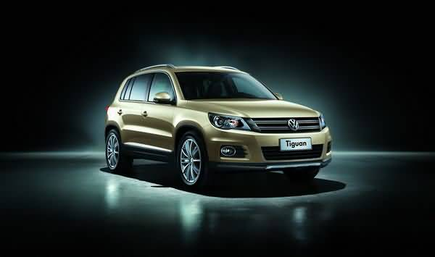
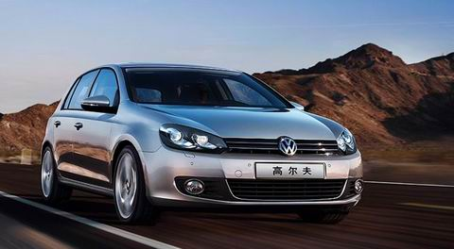
1.1 平台化的来源
Notes:
Golf 6， Tiguan， audi TT 除了都是大众汽车的产品外，还有什么相同的地方？

Slide 4
1.1 平台化的来源
大众PQ35平台 ：高尔夫、途观、奥迪TT等
平台化的起源
平台化的好处
大量采用共同的零部件，采取相似的底盘、车身结构、行驶结构、相似的生产工艺、轴距等
这个词最早起源于汽车制造行业，从1960年开始，雪铁龙，大众，GM等公司开始使用一套生产平台制造多款汽车
节省成本、加速创新
Notes:
平台（汽车开发平台）其实质上是大量采用共同的零部件，采取相似的底盘、车身结构、行驶结构，相近的生产工艺、轴距，相同或相近的动力单元（发动机和变速箱的组合）形成的一套车辆生产系统。一个平台可能会衍生出很多车型，但它们一般具有相似的操控感受、相近的乘坐舒适性(虽然在价格上可能会相差很大)，

Slide 5
1.2 百度平台化的战略
Robin
Qi
2013年Q3战略沟通会
2017年百度世界大会
以平台化、接口化思维提升创新效率、建立生态系统
之后每次战略沟通会都会专门讲平台化。
百度是一家AI公司，整体布局是平台化、生态化，让AI更快的场景化，更好的产品化，打造更多，更好的用户体验，带来更高更强的商业价值。

Slide 6
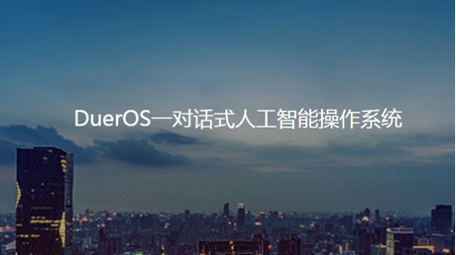
1.3 平台化的例子-DuerOS
Notes:
DuerOS官网:https://dueros.baidu.com/html/dueros/index.html
普通嵌入式开发者，借助DuerOS，业余时间将小外甥的乐高玩具改造成可以对话的机器人
http://www.iqiyi.com/v_19rr75tlqw.html
duerOS 47:38-48:25

Slide 7
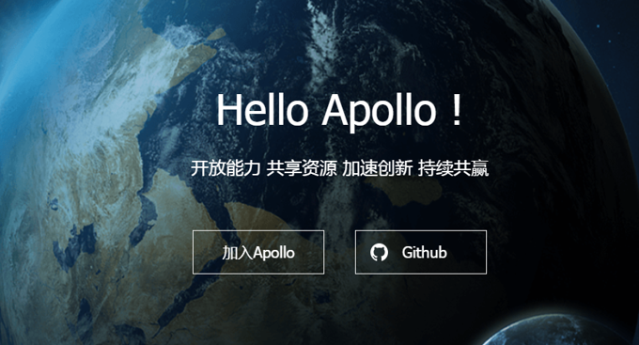
1.3 平台化的例子-Apollo
Notes:
Apollo官网：http://apollo.auto/
国外，1个人3天搞定自动循迹驾驶
http://www.iqiyi.com/v_19rr75tlqw.html
无人车 1:59-2:01

Slide 8
1.4 小结
Robin在2013年Q3战略沟通会上提出了以___________、 __________思维提升_____________、 建立_______________的思路。
Qi在17年百度世界大会上强调，百度是一家AI公司，整体布局是______________、 ____________让AI更快的场景化，更好的产品化，打造更多，更好的用户体验。
百度做平台化的原因，是因为平台化能够____________ ，____________。
平台化
接口化
创新效率
生态系统
平台化
生态化
节省成本
加速创新

Slide 9
目录
1
为什么要平台化
2
好平台的特点
3
如何实践平台化
Notes:
+前言

Slide 10
2 好平台的特点
稳定可靠
服务精神
特点
开源协同
持续创新

Slide 11
2.1 稳定可靠
服务可用性承诺（SLA、SLI、SLO）
具备故障预防、监控、快速定位、止损和恢复能力
安全性
Notes:
安全性：
某产品线违反公司明文输出BDUSS、passport密保手机和邮箱，可被外界结合其他漏洞获取此类敏感信息，进一步可被利用于控制用户帐号权限，窃取搜索记录等隐私数据。
安全相关wiki：
http://security.baidu.com/myscan/index.php/Home/Online/self
http://security.baidu.com/mysec/index.php/Home/Main?tag=aqcl_aqhx

Slide 12
2.1 稳定可靠--SLA
SLA（ Service Level Agreement ）：是 服务提供方 与 服务使用方 之间达成一致的服务承诺，内容主要包括：
    服务描述
    服务质量指标
    度量和报告
    补偿措施
Notes:
可用：可用性是一个通用的衡量和体现平台服务可用情况的指标，标准的计算方式为：1-（服务不可用时间/服务总时间）*100%。好平台应能为客户提供持续不间断的服务。
安全：2014年“携程信用卡门”使携程名誉和股价严重受损。携程承认此前的操作流程中确有违规之处，今后将不再保存客户的cvv信息、以前保存的cvv信息将删除。这件事的主因，是携程为了提升用户的支付体验，牺牲了安全性。所有的网络支付服务都必须在安全和便利之间选择一个平衡点，携程选择距离便利近了些，却在设计之初就为安全性埋下了隐患。
可扩展：“好平台”还应根据业务特点，充分考虑可扩展性，为承载不同规模的流量做好准备；eBay在可扩展性的最佳实践中提到：“在eBay，可伸缩性是我们每天奋力抵抗的一大架构压力。我们所做的每一项架构及设计决策，身前身后都能看到它的踪影。当我们面对的是全世界数以亿计的用户，每天的页面浏览量超过10亿——可伸缩性是生死交关的问题。”

Slide 13
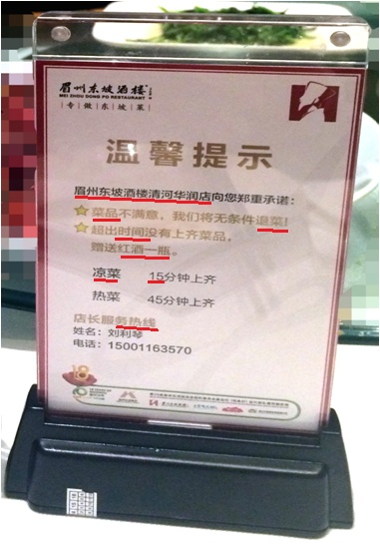
2.1 稳定可靠--SLA
服务主体：眉州东坡
服务质量指标：菜品质量、等待时间
指标：
菜品质量——用户满意
上菜时间——15分钟\45分钟
度量方式：
菜品质量：用户满意度
上菜时间：下单开始计时
补偿措施：退菜、红酒
公告方式：公示牌
Notes:
可用：可用性是一个通用的衡量和体现平台服务可用情况的指标，标准的计算方式为：1-（服务不可用时间/服务总时间）*100%。好平台应能为客户提供持续不间断的服务。
安全：2014年“携程信用卡门”使携程名誉和股价严重受损。携程承认此前的操作流程中确有违规之处，今后将不再保存客户的cvv信息、以前保存的cvv信息将删除。这件事的主因，是携程为了提升用户的支付体验，牺牲了安全性。所有的网络支付服务都必须在安全和便利之间选择一个平衡点，携程选择距离便利近了些，却在设计之初就为安全性埋下了隐患。
可扩展：“好平台”还应根据业务特点，充分考虑可扩展性，为承载不同规模的流量做好准备；eBay在可扩展性的最佳实践中提到：“在eBay，可伸缩性是我们每天奋力抵抗的一大架构压力。我们所做的每一项架构及设计决策，身前身后都能看到它的踪影。当我们面对的是全世界数以亿计的用户，每天的页面浏览量超过10亿——可伸缩性是生死交关的问题。”

Slide 14
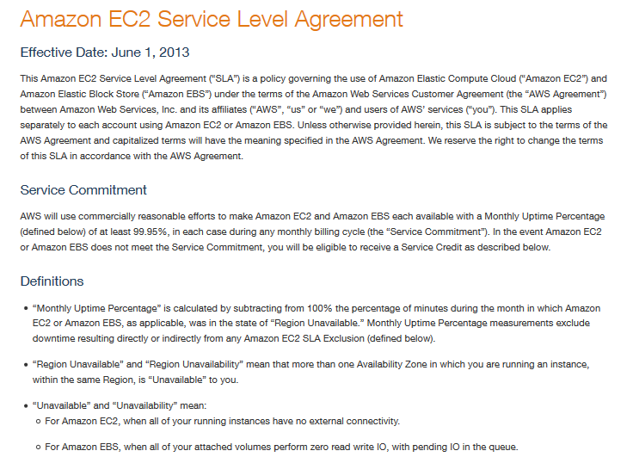

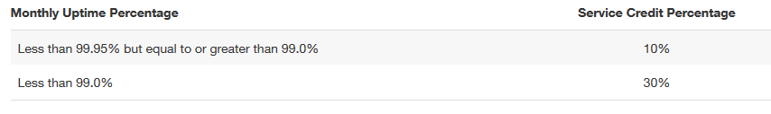
2.1 稳定可靠--SLA
http://aws.amazon.com/cn/service-terms/
http://aws.amazon.com/cn/ec2/sla/
服务描述
服务质量指标和目标值
补偿措施

Slide 15
2.1 稳定可靠—SLA指标设定要求
  从用户体验受损角度——关心哪些指标
  平台采用哪些指标可以体现核心服务水平、质量
  指标计算方法要明确
  清楚目前能达到的程度
  问题：
  通过系统打访问日志，是否可计算该系统SLA？
  由于电信网络故障引起的损失，是否该计算入SLA
Notes:
系统打日志来计算SLA，是不靠谱的，主要有两个原因：
1. 要从用户体验受损的角度，SLA是否靠谱，自己说了不算
2. 打日志从技术上来说也不可靠，因为有可能没有得到流量，也有可能进程挂掉，都会导致不打日志

Slide 16
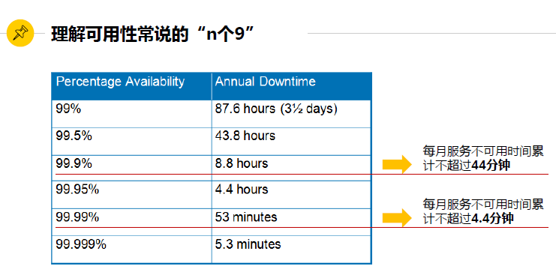
2.1 稳定可靠--SLA

Slide 17
2.1 稳定可靠—SLA回顾
SLA中的99.9 指服务不可用时间为 ______________________
SLA制定应该从 _________________的角度来制定
每个月不超过44分钟
用户体验受损
Notes:
平台化的思维特征包括：业务依赖简单、研发工作规范、基础设施统一
代码、数据、接口

Slide 18
2.2 服务精神
产品化程度
接口化、标准化、服务化设计
完善的文档体系
及时响应用户的接入申请
用户反馈响应与解决
建立丰富的反馈渠道
及时响应用户的反馈
用户解决反馈的满意程度
用户对平台的整体满意度
Notes:
产品化程度
使用无障碍：接口化、标准化、服务化设计，完善的文档体系，及时响应用户的接入申请
用户反馈响应与解决
建立丰富的反馈渠道
1、实时性质渠道：例如，Hi公众号&Hi群
2、非实时性渠道：例如，邮件 Or 反馈系统
实时性质的渠道要求相对要高，建议不超过10分钟，非实时性渠道不超过1天
用户对平台的整体满意度
周期性调查用户满意度和NPS（净推荐值）

Slide 19
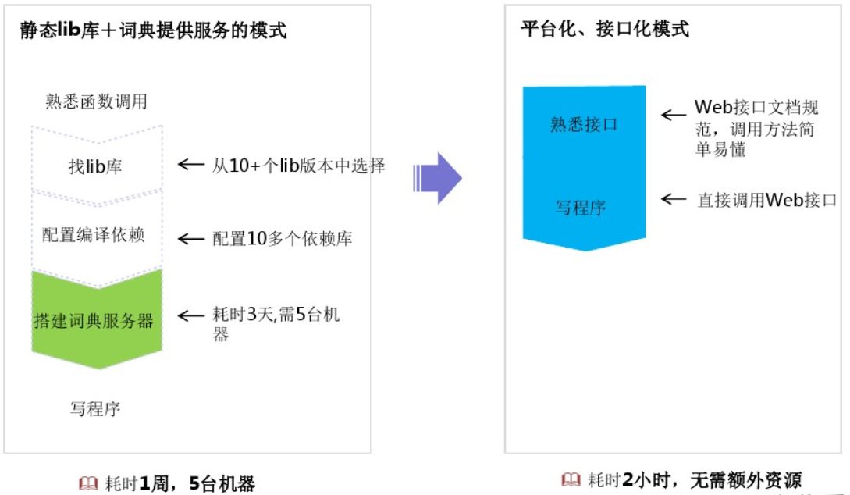
2.2 服务精神—例子
以编写一个调用NLP计算紧密度的wordtght接口的demo为例
Notes:
以编写一个调用NLP计算紧密度的wordtght接口的demo为例
词典大，学习耗时一周，由于词典太大1.5G，需要申请5台机器
NLP中常用的算法包括wordseg，（没有分词，就没有拉链，就没有检索）
wordner， （专名识别，识别出常用的专用名词）
wordrank
等等

Slide 20
2.3 开源协同
鼓励广泛使用开源技术
使用有团队支持的开源技术
注意安全（license、代码安全漏洞）
鼓励开源（对内、对外）
文档、测试、支持
CR
鼓励贡献
提Issue（bug、需求）
提patch（文档、代码）
宣传
Notes:
开源引入安全案例：
Apache项目禁止使用带Facebook BSD+PATENTS License的项目，并限时完成替代。这License思路很清奇，它带来的风险不是一般的专利风险，也就是你用了React有可能被Facebook告你专利侵权。而且，只要你在用React，Facebook侵权你的专利你也不能告他，而且不只是跟前端相关的专利，还包括了你拥有的所有专利。否则在你提起诉讼的瞬间，你就失去了使用React的授权。
链接：https://www.zhihu.com/question/65437198/answer/231627090
开源要求：
http://wiki.baidu.com/pages/viewpage.action?pageId=353485965

Slide 21
2.3 开源协同—百度开源大事记
2017.07
百度Apollo项目对外开源
2017.07
TC开源委员会成立，开源奖励机制已经形成
2017.10
百度成为Linux Foundation金牌会员
2017.11
百度Apollo获第十二届中日韩开源软件技术优胜奖
2017.12
ECharts成为apache foundation孵化项目
2018.03
百度携手Linux基金会共同打造深度学习基金会

Slide 22

2.3 开源协同—百度开源社区
内外部优秀开源实践分享
内部开源技术经验交流
内外部最新开源进展、动态同步
Hi群号：1576369

Slide 23
2.4 持续创新
从1~+无穷，不断挑战新目标，持续发布新特性；
不断提升平台自身的稳定性、服务水平、节约成本等；

Slide 24
目录
1
为什么要平台化
2
好平台的特点
3
如何实践平台化
Notes:
+前言

Slide 25
3 如何实践平台化
Dogfood
符合公共平台治理要求
做平台
用平台
不重造轮子
如何找平台

Slide 26
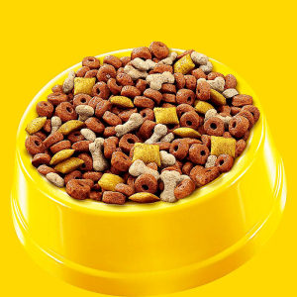
3.1 做平台—Dogfood
自己的平台
自己要用

Slide 27
3.1 做平台—公共平台治理要求
稳定可靠
快速止损
服务精神
服务云化
资源管理虚拟化
可调度、有弹性
持续创新
持续发布新特性
持续优化服务质量及投入产出比
安全认证
SLA、SLI、SLO
满足多租户需求
高可用架构
支持到位
高度产品化
收集反馈、持续改进
开源协同
自身开源
开源引入
协同共建
内部结算
接入结算体系
确定服务单元和用量算法
业务方满意

Slide 28
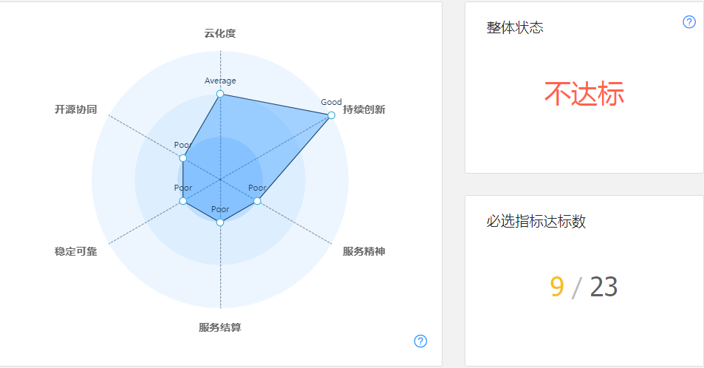
3.1 做平台—河图平台度量体系
http://hetu.baidu.com/platform/measure/1870

Slide 29
3.1 做平台—平台治理全景图
公司平台划分：
共享业务、技术平台、基础环境三大维度；其中包括，35个一级分类，72个二级分类；
建立技术领域TOC（技术委员会Technical Oversight Committee）：
负责某一领域平台的架构、规划及建设；

Slide 30
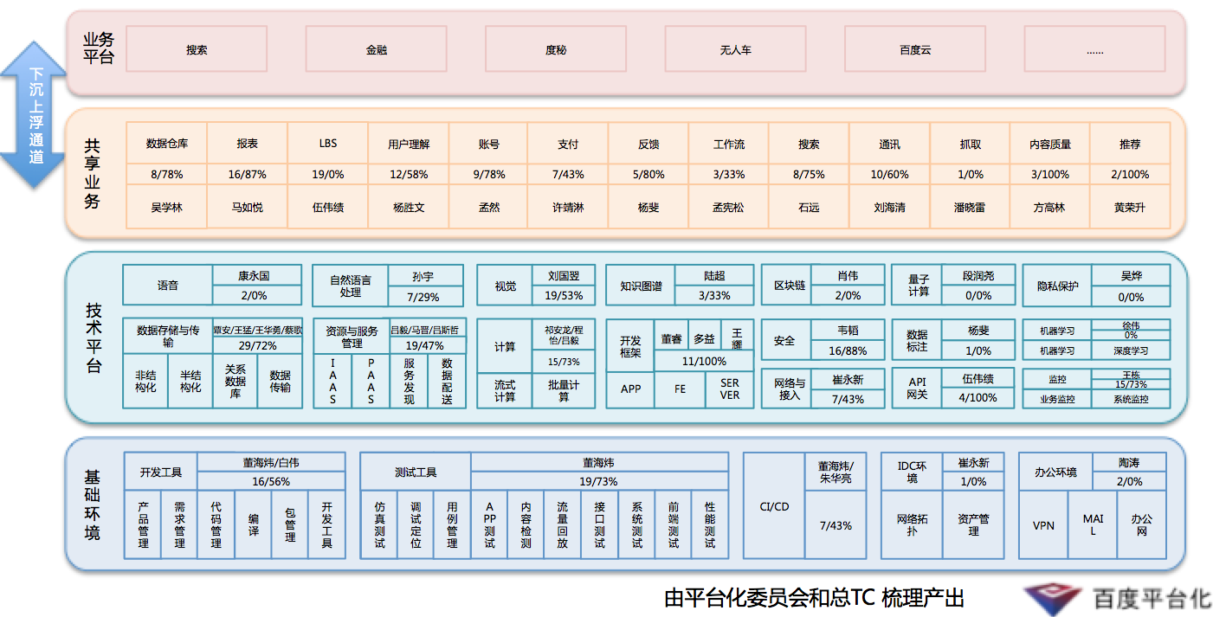
3.1 做平台—平台治理全景图

Slide 31
3.1 做平台—相关规范及联系方式
平台治理规范：
http://wiki.baidu.com/pages/viewpage.action?pageId=418327677
平台度量体系：
http://hetu.baidu.com/platform/measure/1870
河图联系方式：
邮箱 hetu-help@baidu.com，hi公众号“河图”

Slide 32
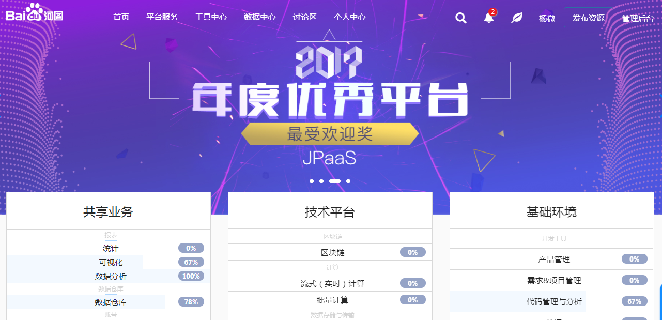
3.2 用平台—找平台，上河图

Slide 33

3.2 用平台
对河图已有平台进行度量，达到标准的给于“使用无障碍”平台标识
使用无障碍
文档是否易学
接入是否简单
支持是否到位
服务是否稳定
用户评价好

Slide 34
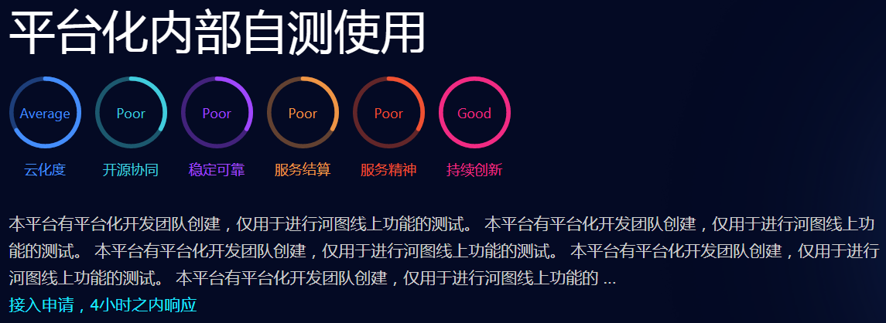
3.2 用平台

Slide 35
3.2 用平台—2017年河图评选优秀平台
服务精神奖
持续创新奖
开源回馈奖
最受欢迎奖
知识图谱平台
语音识别平台
CRDB
JPaaS
稳定可靠奖
开源先锋奖
智能先锋奖
智能监控体系
Echarts
人脸识别平台

Slide 36
3.2 用平台—2017年河图评选优秀平台
开源先锋奖
Echarts
服务精神奖
开源回馈奖
知识图谱平台
CRDB
稳定可靠奖
智能先锋奖
智能监控体系
人脸识别平台
持续创新奖
最受欢迎奖
语音识别平台
优秀平台
JPaaS

Slide 37
3.2 用平台—场景1：不重复造轮子
如果我使用了一个平台的服务，有新增的需求，但是对方的排期不能达到我的要求，我该怎么做，是符合平台化思维的？
拿开源版本自己改改再开发一个;
深入沟通交流，通过项目协作或资源贡献，push对方排期实现;
通过管理层push对方排期实现。
要求对方开放源码，自己fork一个;
A
B
C
D

Slide 38
3.2 用平台—场景2：平台化、接口化设计
当一个产品线开发的功能受到另外一产品线的赞赏，他们也希望能用，此时该产品线较好的做法是？
单独写一套接口，专供他们调用;
单独把该功能接口化，可以服务更多用户;
系统设计时候即将此功能接口化、平台化，自身服务作为一个调用者。
通过数据库开放权限或者开放共享内存，让另外一个产品线也能获得数据；
A
B
C
D

Slide 39
3.2 用平台—场景3：Dogfood
某部门的一项新技术成果获得了公司最高奖，公司希望该技术能更快的应用于公司所有业务部门。该部门应该怎么做？
在公司内做各种宣传，完善wiki及各项帮助文档，吸引各产品线使用；
先应用于自己的产品或自己部门的产品；待取得最佳实践和最优成效后，用实事数据和最佳实践案例吸引各业务部门使用家。
申请公司自上而下的政策支持，push各产线使用；
A
B
C

Slide 40
小结
Notes:
+前言

